Slide 1
Implementação Orientada a Objetos – Aula 02
Introdução ao Java
Prof. Danielle Martin
Universidade de Mogi das Cruzes
2013-02

Slide 2
Orientação a Objetos
Linguagens que implementam Orientação a Objetos:
Java
C++
C#
Visual Basic
Python
Ruby

Slide 3

Linguagem Java
Lançada em 1996, pela empresa Sun
Adquirida pela Oracle em 2009
Globalmente utilizada – 3 bilhões de dispositivos
Linguagem Compilada e Interpretada
Independência de plataforma
Solução: Java Virtual Machine (JVM)
JRE – Java Runtime Environment
Instala a JVM para execucao de classes Java
JDK – Java Development Kit
API para desenvolvedores
Inclui compilador

Slide 4
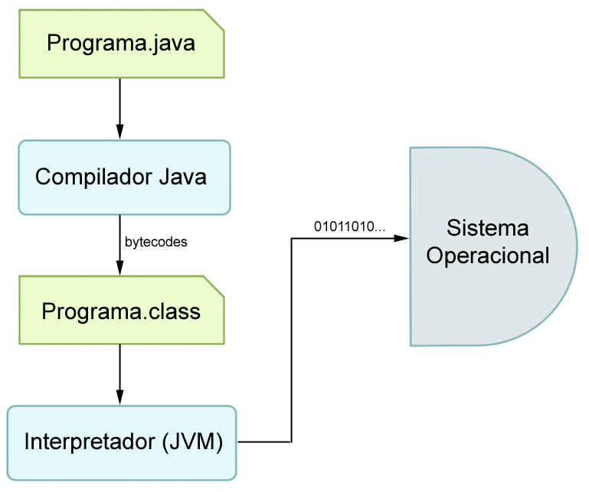
Maquina Virtual Java (JVM)

Slide 5
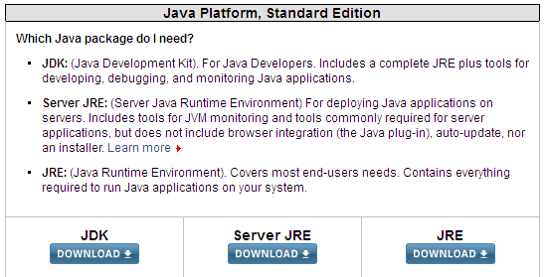
Instalar o JDK
Disponível no site da Oracle para download
http://www.oracle.com/technetwork/java/javase/downloads/index.html

Slide 6
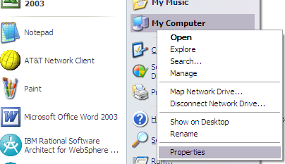
Configuração do JDK
Para podermos executar os comandos do JDK, temos que configurar variaveis de ambiente do Windows
Essas variaveis vao dizer ao sistema operacional onde localizar o SDK para executar os comandos solicitados
Clique com o botao direito sobre “Meu Computador” e acesse as Propriedades.

Slide 7
Configuração do JDK
Na janela de Propriedades, clique na aba “Avancado”
Clique no botao “Variáveis de ambiente”

Slide 8
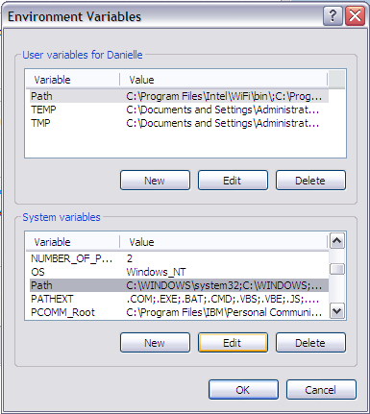
Configuração do JDK
Não apague o valor de nenhuma váriavel existente!
Localize a variável PATH
Clique em editar

Slide 9

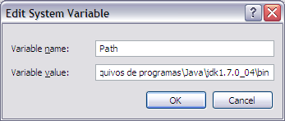
Configuração do JDK
Localize o final do texto na variavel PATH
Iremos acrescentar o caminho da seguinte pasta do JDK (localizar o diretorio instalado)
Separar com ponto-e-virgula ;
Ex: acrescentar o seguinte caminho:
;C:\Arquivos de programas\Java\jdk1.7.0_04\bin

Slide 10
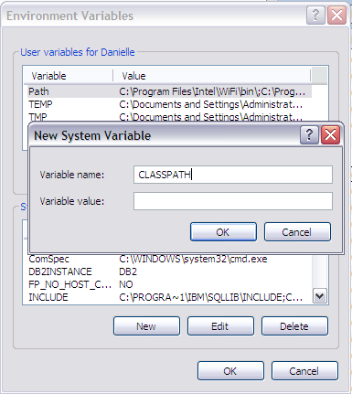
Configuração do JDK
Clique em OK
Vamos editar a variável CLASSPATH
Se ela ainda não existir, crie uma variável nova com o nome CLASSPATH

Slide 11
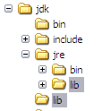
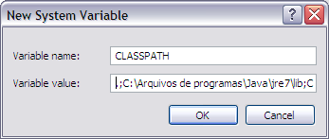
Configuração do JDK
Inclua os seguintes valores na variável CLASSPATH (separados por ponto-e-virgula):
Um “ponto”
Caminho da pasta lib do JDK
Caminho da pasta lib do JRE
Ex:
.;C:\Arquivos de programas\Java\jre7\lib;C:\Arquivos de programas\Java\jdk1.7.0_04\lib
Não esquecer do ponto!

Slide 12
Exercício – Executando classe AloMundo
Abra um editor de texto (ex. Bloco de Notas, Notepad++)
Digite o seguinte texto:
public class AloMundo
{
public static void main(String[] args)
{
System.out.println("Alo Mundo...");
}
}
Salve o arquivo com o nome AloMundo.java na pasta C:\ex01
Em Java, cria-se uma classe por arquivo e o nome do arquivo deve ser sempre igual ao nome da classe.

Slide 13
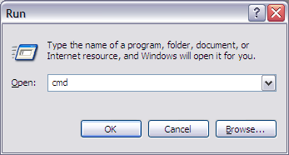

Exercício – Executando classe AloMundo
Abra o prompt de comando do windows
Iniciar -> Executar -> Digite cmd
No prompt, navegue até o diretório C:\ex01

Slide 14
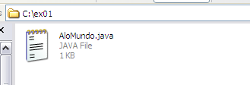

Exercício – Executando classe AloMundo
Repare que na pasta C:\ex01 existe apenas o arquivo AloMundo.java
Vamos compilar este arquivo: no prompt de comando digite
javac AloMundo.java
Volte na pasta C:\ex01 e veja que agora existe também o arquivo compilado AloMundo.class

Slide 15
Exercício – Executando classe AloMundo
Para executar o programa, digite
java AloMundo
Obs:
Nao é necessário escrever a extensão do arquivo na hora de executar, somente na compilação
O arquivo que será executado pela JVM é o sempre o arquivo com extensão .class, por isso precisamos compilar antes
Se houver erros no código fonte, o compilador não conseguirá gerar o arquivo .class e irá imprimir os erros encontrados

